Slide 1
Une Histoire à quatre voix
Anthony Browne

Slide 2
Comment était Charles avant la promenade?
Avant la promenade, Charles était une fois de plus tout seul dans sa chambre et il s’ennuyait comme d’habitude.

Slide 3
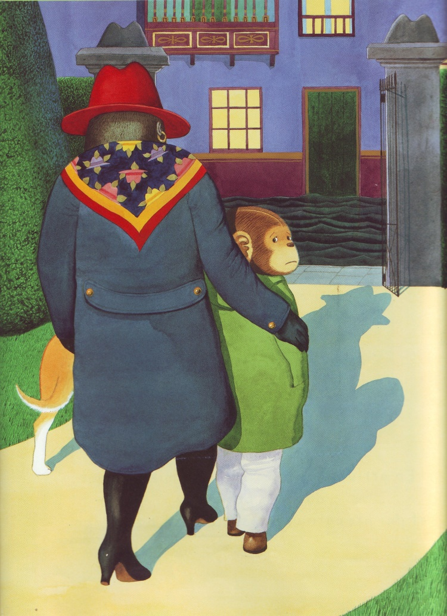
Et après la promenade?
Après la promenade, il était un peu triste, car il ne pouvait plus jouer avec Réglisse; cependant, il gardait l’ espoir de la rencontrer.

Slide 4
La troisième voix - Charles
Quelles différences de point de vue y a-t-il entre Charles et sa mère?
Charles était content, parce que les chiens s’amusaient ensemble, mais sa mère pense que leur chienne ne doit pas jouer avec ce chien, car il est un “vulgaire bâtard”. Elle n’ aime pas non plus que Charles joue avec Réglisse, tandis que Charles est content de pouvoir jouer avec elle.

Slide 5
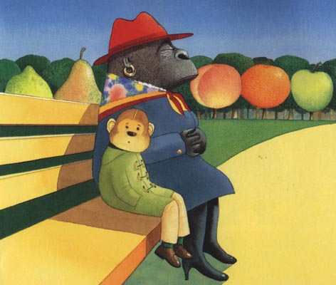
La troisième voix - Charles
Que penses-tu des rapports de Charles avec sa mère?
Charles et sa mère sont très différents: la mère est une personne qui a des préjugés, mais Charles n’a pas encore d’ idées préconçues et il aime bien jouer avec n’importe quel enfant, garçon ou fille, riche ou pauvre. Ces différences les éloignent.

Slide 6
Une Histoire à quatre voix
Travail réalisé par:
Ana Filipa, Nº2
Catarina Neves, Nº9
Diogo Duarte, nº10
Francisca Neves, nº11

